Slide 1
Unidad 0 - Introducción
Unidad 1. Identificación de Necesidades
INFO 208 – Ingeniería de Requisitos - 2025
Juan Pablo Salazar F.

Slide 2
¿Qué es un requisito?
“Lo más difícil en la construcción de un software es decidir precisamente qué construir”
F.P.Brooks, 1987
Notes:
Camino que se construyó & camino que utilizan las personas

Slide 3
¿Qué es un requisito?
“Una especificación de lo que debiera implementarse.
Es una descripción de cómo el sistema debiera comportarse,
o de un atributo o propiedad del sistema.
Puede ser también una restricción sobre el proceso de desarrollo del sistema.”
Sommerville, I. & Sawyer, P., 1997
Notes:
Camino que se construyó & camino que utilizan las personas

Slide 4
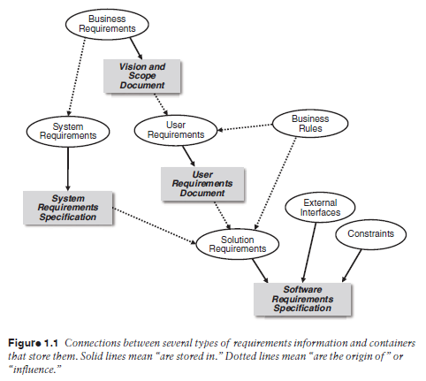
Tipos de requisitos
Analogía (pedida a ChatGPT):
Business requirement: conectar dos ciudades para mejorar el comercio.
User requirement: los conductores deben poder cruzar el río con sus vehículos.
System requirement: el puente debe tener al menos 4 carriles, soportar 30 toneladas, incluir señalización, etc.
Constraint: debe construirse con acero local, en menos de 18 meses, cumpliendo la norma ISO XYZ.
Wiegers, K & Hokanson, C; 2023
Notes:
Camino que se construyó & camino que utilizan las personas

Slide 5
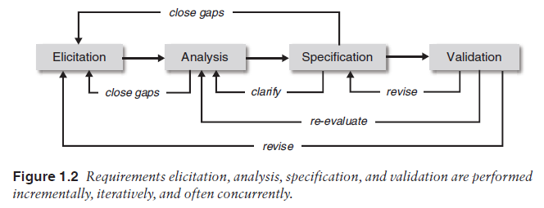
Dominios de la ingeniería de requisitos
¿Cómo organizamos las actividades que nos permitan identificar y gestionar los requisitos en un proyecto?
¿De qué depende cuánto tiempo le dedicamos al inicio del proyecto?
Notes:
La decisión no es simple.
Depende, por ejemplo de:
1) Variabilidad en los requisitos
2) Costo de realizar cambios.

Slide 6
Prácticas esenciales en Ing. de Requisitos
Entender el problema antes de converger hacia una solución.
Identificar objetivos de negocio.
Definir el alcance de la solución.
Identificar y caracterizar a las partes involucradas.
Identificar a quienes toman las decisiones.
Texto guía – Cap 2: Wiegers, K & Hokanson, C; 2023

Slide 7
1) Entender el problema
¿Qué es un problema de negocios?
Cualquier problema que impide al negocio alcanzar sus objetivos o aprovechar una oportunidad. Ejemplos:
Realizar una actividad toma demasiado tiempo (ejm: registro urgencia hospital).
La organización como un todo no está alcanzando algún objetivo de ventas, de ahorro, etc.
¿Cómo lo identificamos?
Evitando definir soluciones apresuradas. Si ocurre, preguntar ¿por qué?
Indagando.
Buscando consenso. Implica buscar más de una visión.

Slide 8
Técnica de los 5 porqués
Busca identificar no sólo la causa superficial sino las relaciones causa-efecto.
Se aplica de manera sucesiva.
Mejora la comprensión de los problemas.
Instala una cultura de mejora continua.

Slide 9
Técnica de los 5 porqués – Cómo aplicarla
Establecer qué está pasando.
Definir “por qué” está ocurriendo ese hecho.
Determinar las posibles razones de la causa de cada situación en particular.
Continuar con el planteamiento de preguntas.
Finalmente, proponer las soluciones más adecuadas.

Slide 10
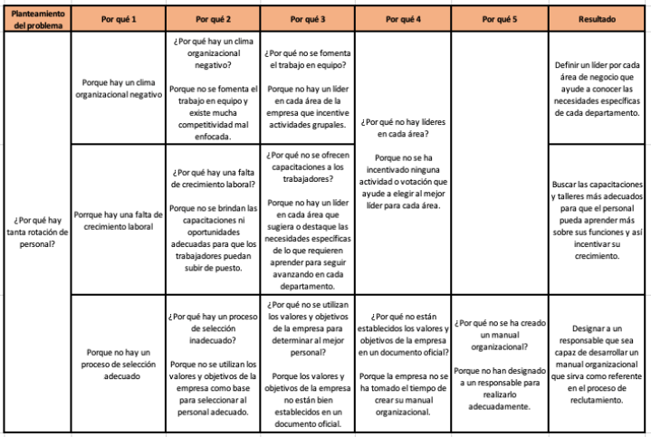
5 Por qué. Ejemplo

Slide 11
Técnica de los 5 porqués – Ejercicio
¿Por qué algunos estudiantes del curso no tienen acceso a SIVEDUC?
¿Por qué, al estar en un paradero de micro, no sabemos en cuánto tiempo más pasará la siguiente micro?
¿Por qué hay alta reprobación en Cálculo en Varias Variables?
Grupos de 4-5 personas,
Escoger un problema.
Identificar sólo el árbol/secuencia de causas, no soluciones.

Slide 12
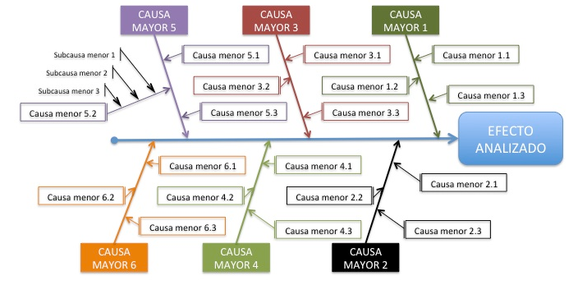
Diagrama de espina de pescado - Ishikawa
Es una manera de organizar/representar el análisis, jerarquizando las causas.
Es utilizado en muchas profesiones relacionadas con mejora de calidad.
Ejercicio de síntesis ayuda a poner de acuerdo a las partes interesadas.
Ambas técnicas (5 por qués & Ishikawa) se pueden combinar.

Slide 13
Ejercicio – Diagrama de Ishikawa
¿Por qué algunos estudiantes no tienen acceso a SIVEDUC? Causas asociadas a:
Estudiantes / Escuelas / Administración UACh
¿Por qué, al estar en un paradero de micro, no sabemos en cuánto tiempo más pasará la siguiente micro? Causas asociadas a:
Líneas de buses / Municipalidad o Gobierno / Choferes /
¿Por qué hay alta reprobación en Cálculo en Varias Variables? Causas asociadas a:
Profesores / Estudiantes / Escuelas / Administración UACh / MINEDUC

Slide 14
Declaración del problema
Situación | Antecedentes, contexto.
Problema | Describe el problema de negocios o las oportunidades.
Implicancias | Describe los resultados probables si el problema no es resuelto.
Beneficios | Describe el valor para el negocio de que el problema sea resuelto.
Visión | Describe cómo sería el estado futuro deseado

Slide 15
Declaración del problema – Veamos un ejercicio
Situación
Problema
Implicancias
Beneficios
Visión

Slide 16
1) Entender el problema antes de converger hacia una solución
Vimos la importancia de entender el problema de negocios.
Vimos algunas técnicas que ayudan a entenderlo y a describirlo
Siguiente clase:
2) Identificar objetivos de negocio.

Slide 17
Tipos de requisitos
Wiegers, K & Hokanson, C; 2023
Notes:
Camino que se construyó & camino que utilizan las personas

